Slide 1
Prvky kovových konstrukcí
BOA002
Styčníky ocelových konstrukcí
Ing. Martin Vild, Ph.D.
3/2025

Slide 2
Prezentuje
Ing. Martin Vild, Ph.D.
IDEA StatiCa – Product Owner
VUT FAST – Odborný asistent
Výzkum:
Přípoje ocelových konstrukcí
Metoda konečných prvků
Laboratory for Numerical Structural Design
Scopus Author ID: 56188615700
Člen komisí:
CEN/TC 250/SC 3/WG 8 "Evolution of EN 1993-1-8 - Joints and connections“
ECCS TC10 “Structural Connections”
Web:
https://www.fce.vutbr.cz/KDK/vild.m/
email: martin.vild@vutbr.cz
Kancelář: C203

Slide 3
Obsah
Tuhost styčníků
Spolehlivost konstrukcí
Eurokód
Vývoj

Slide 4
Tuhost styčníků

Slide 5
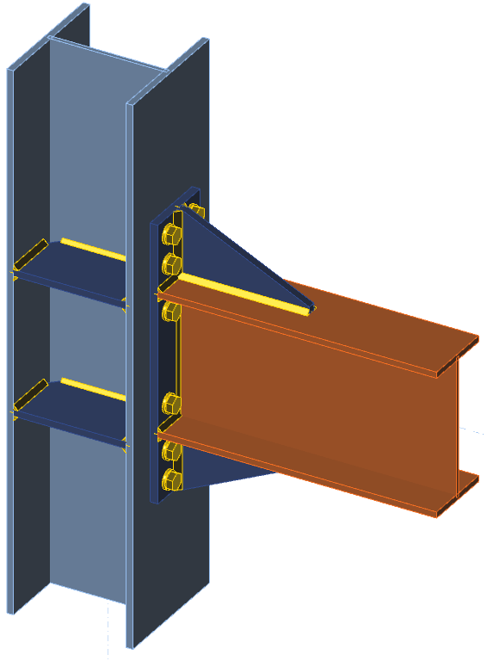
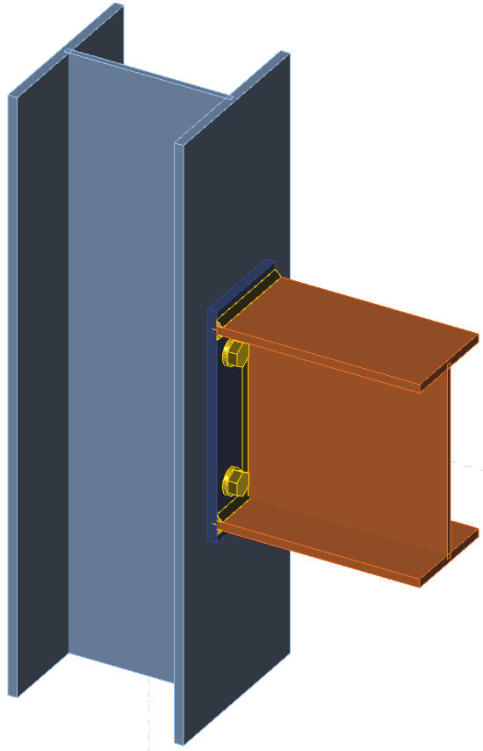
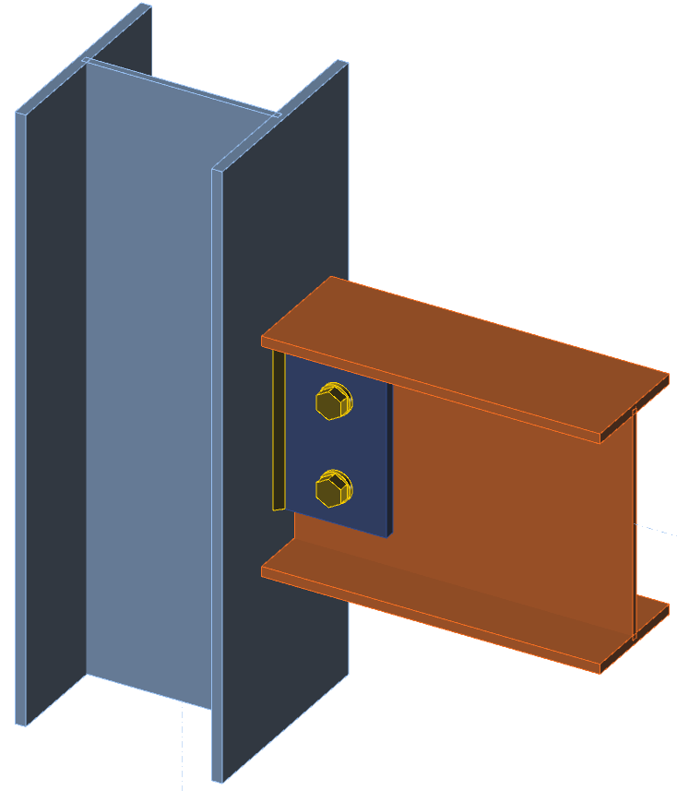
Tuhost styčníků
Tuhý
Polotuhý
Kloubový
https://www.ideastatica.com/support-center/connection-stiffness-and-its-use-in-global-analysis

Slide 6
Tuhost styčníků

Slide 7
Tuhost styčníků
20 % pro MSP
5 % pro MSÚ

Slide 8
Tuhost styčníků
Kloubové uložení
Vetknutí

Slide 9
Spolehlivost konstrukcí
Hustota pravděpodobnosti
Porucha
Zatížení nebo únosnost
98% kvantil Charakteristická hodnota zatížení $$E_{k}$$
5% kvantil Charakteristická hodnota únosnosti $$R_{k}$$

Slide 10
Úvod: Spolehlivost konstrukcí
$$E_{d}=E_{k}⋅γ_{F}≤R_{d}=\frac{R_{k}}{γ_{M}}$$
E_{k} – charakteristická hodnota účinků zatížení
R_{k} – charakteristická hodnota odolnosti konstrukce
$γ_{F}$ – dílčí součinitel zatížení vyjadřující rozptyl účinků zatížení
$γ_{M}$– dílčí součinitel spolehlivosti materiálu
$γ_{M0}=1,0$pro základní případy namáhání
$γ_{M1}=1,0$pro stabilitní problémy (vzpěr, klopení)
$γ_{M2}=1,25$pro spoje (šroubové, svařované, čepové, nýtované)

Slide 11
Úvod: Spolehlivost konstrukcí
Do not deal with loading
$$P\left(R≤R_{d}\right)=Φ\left(−α_{R}⋅β\right)=$$ =$Φ\left(−0.8⋅3.8\right)=Φ\left(−3.04\right)$
(1183 out of 1 000 000)
Taras A. et al. SAFEBRICTILE: Standardization of Safety Assessment Procedures across Brittle to Ductile Failure Modes, Deliverable D1.1 Guideline for the Safety Assessment of Design Rules for Steel Structures in Line with EN 1990, 2016

Slide 12
Literatura
Taras A. et al. SAFEBRICTILE: Standardization of Safety Assessment Procedures across Brittle to Ductile Failure Modes, Deliverable D1.1 Guideline for the Safety Assessment of Design Rules for Steel Structures in Line with EN 1990, 2016
Snijder H.H., Dekker R.W.A., Teeuwen P.A. Net cross-section failure of steel plates at bolt holes. CE/Papers: the Online Collection for Conference Papers in Civil Engineering, 1/2-3, Eurosteel 2017 Copenhagen, ; 3679–3688.
EN 1990: 2002 – D8 Statistical determination of resistance models
FprEN 1993-1-1:2023 – Annex E Basis for the calibration of partial factors
FprEN 1993-1-14:2024 – Annex A Calculation of model factor

Slide 13
Safety factor – Workflow
Experiment
Material
Numerical model
Correction factor b
Safety factor
$$n→k_{d,n}$$
𝑛→𝑘_(𝑑,𝑛)
Geometry
Basic variables → $V_{rt}$
Basic variables → 𝑉_𝑟𝑡
Error to experiment → $V_{δ}$
Error to experiment → 𝑉_𝛿
Safety factor $$γ_{M}=γ_{FE}=r_{nom,i}/r_{d,i}$$
Safety factor 𝛾_𝑀=𝛾_𝐹𝐸=𝑟_(𝑛𝑜𝑚,𝑖)/𝑟_(𝑑,𝑖)

Slide 14
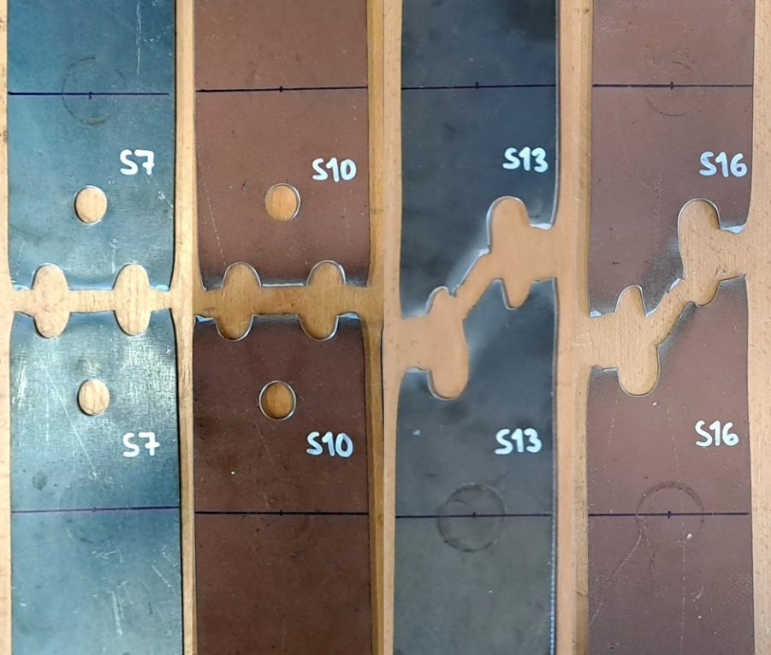
Experiment
Example: Tensile rupture
Geometry:
Nominal sizes
Real measured sizes
Mean values and Coefficients of variations
Material:
Nominal values
Real measured values
Mean values and Coefficients of variations
Results:
Measured resistance $r_{e,i}$
$r_{e,1}=146.67 kN$

Slide 17
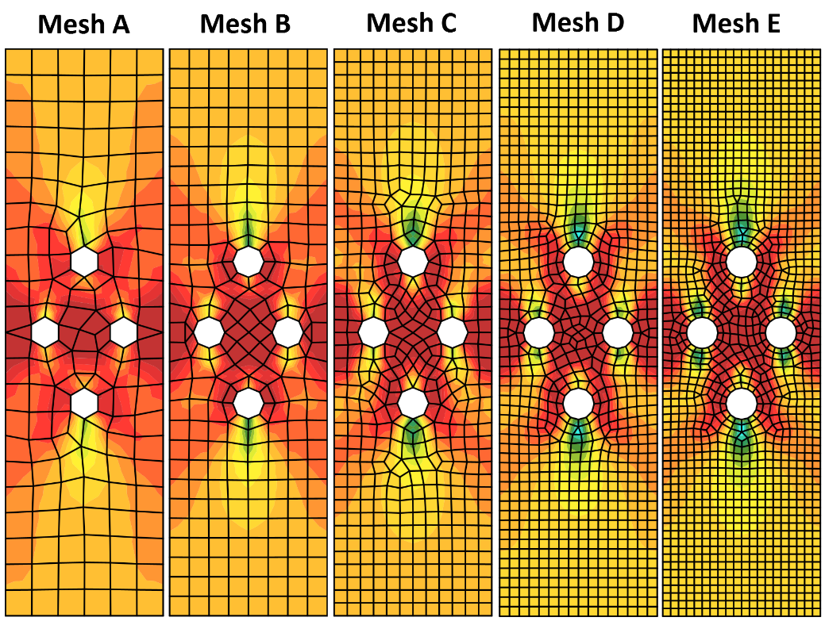
Safety factor vs. mesh and strain limit
5 (mesh) ×
10 (plastic strain limit) ×
18 (specimens) ×
5 (nominal, measured, mean, Δf_{y}, Δt) = 4 500 models

Slide 19
FprEN 1993-1-1:2024

Slide 20
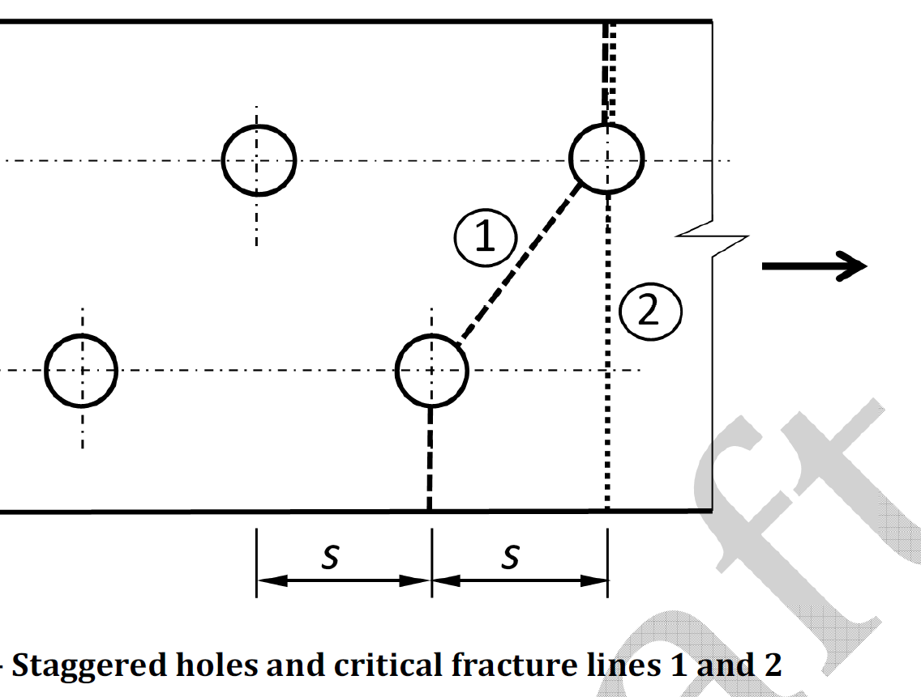
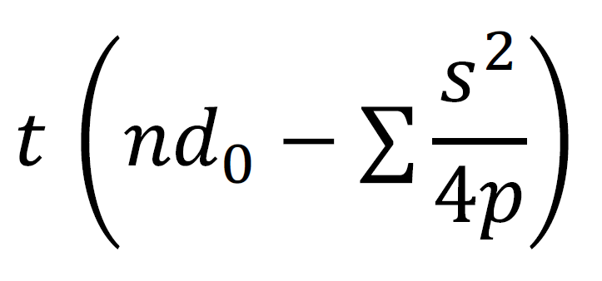
Vystřídané otvory pro šrouby

Slide 21
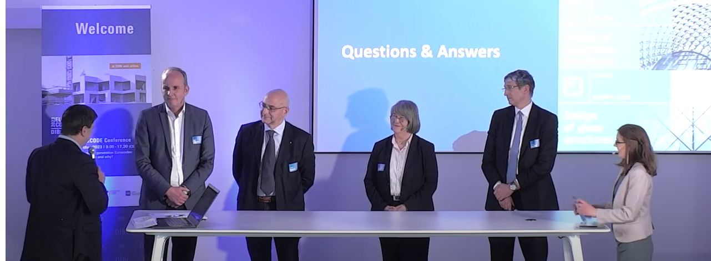
Eurokódy – druhá generace
Second generation of the Eurocodes: what is new?
EUROCODE Conference 2023: Session 1 – Introduction, Basis of Structural Design
EUROCODE Conference 2023: Session 2 – Metal and Glas

Slide 22
Eurokódy – druhá generace Obsah
Úvod
FprEN 1993-1-8
prEN 1993-1-14 Návrh za pomoci metody konečných prvků
Subjektivní názor
FprEN 1993-1-8:2024
Vysokopevnostní oceli
Návrh svarů
Návrh čepů
Šroub v otlačení
Šrouby v otvorech opatřených závitem
Styčníky uzavřených průřezů
Panel stěny sloupu ve smyku
Kotvení – tradiční vs. krátké kotvy
Přílohy normy

Slide 23
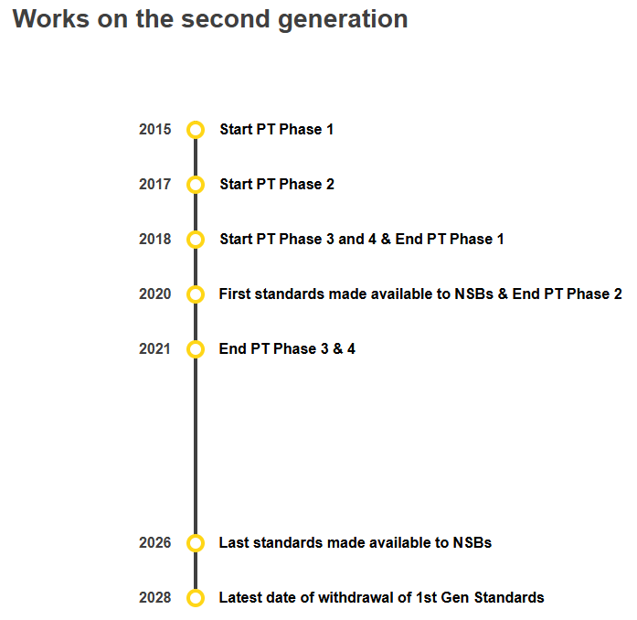
Eurokódy – druhá generace
Timeline

Slide 24
Vysokopevnostní oceli
Snižování CO₂:
Nestavět
Nebourat
Znovupoužití
Vysokopevnostní ocel
Vlastnosti nad S460:
Křehčí
Elastický návrh
Redukce únosnosti
Upravené posudky svarů
Za 100 let
Za 100 let
Notes:
Slovo statika má obrovskou váhu, všichni jej respektují. Můžeme to využít

Slide 25
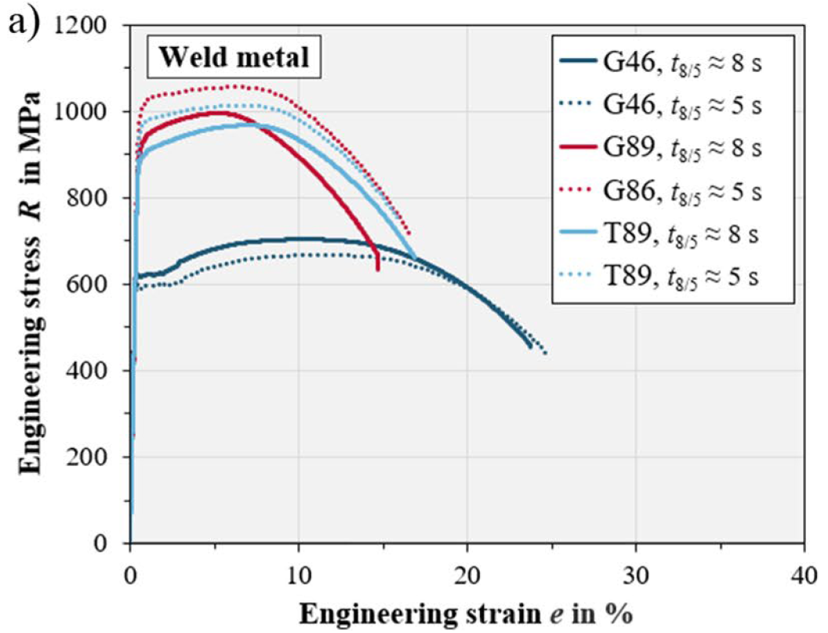
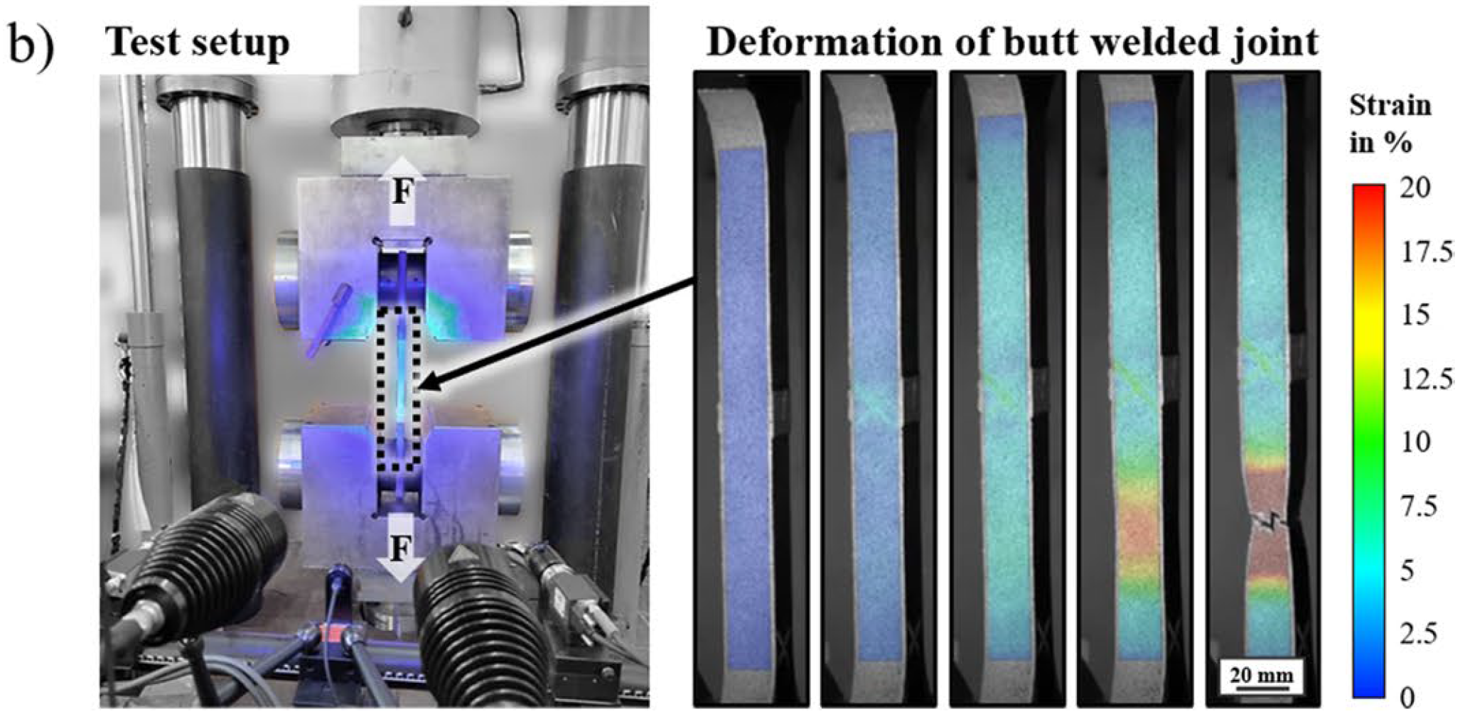
Návrh svarů
Pro S 460 a vyšší alternativní návrh:
$\sqrt{{σ_{⊥}}^{2}+3\left({τ_{⊥}}^{2}+{τ_{∥}}^{2}\right)}≤\frac{0,25f_{u}+0,75f_{u,FM}}{β_{w,mod}γ_{M2}}$
Tupé svary
$σ_{v,Rd}=\frac{0,85×\left(0,9f_{u}\right) + 0,15f_{u\text{,}FM}}{γ_{M2}}$
https://doi.org/10.1007/s40194-023-01600-9

Slide 26
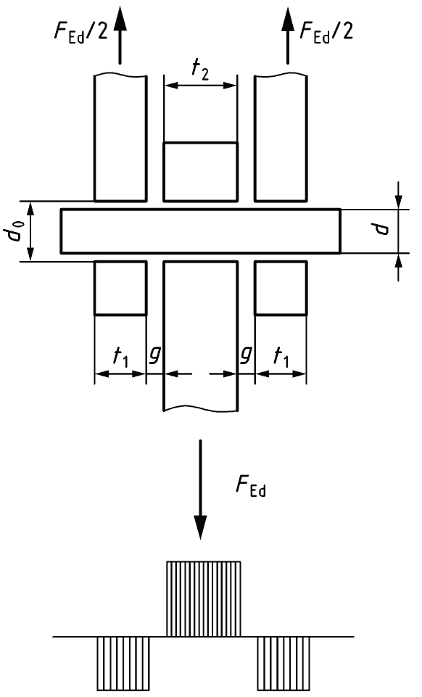
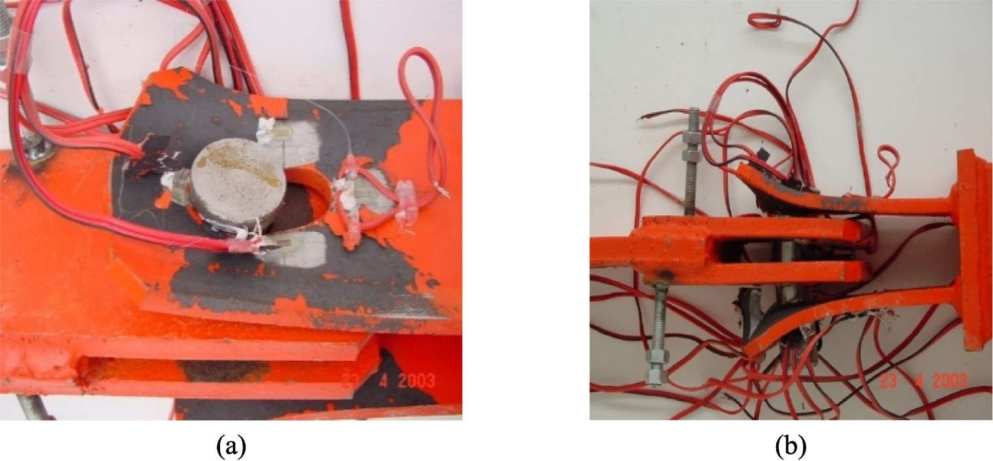
Návrh čepů
Již ne jako šrouby
https://doi.org/10.1016/j.jcsr.2022.107752

Slide 27
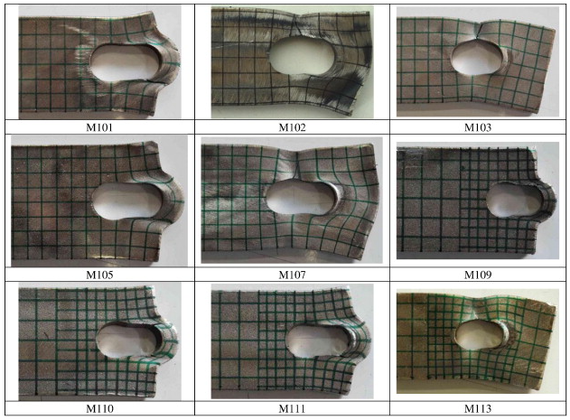
Šroub v otlačení
Deformace otvoru je/není důležitá
Do výpočtu vstupuje již jen vzdálenost ve směru smykové síly
$$F_{b,Rd}=\frac{k_{m}α_{b} f_{u} d t}{γ_{M2}}$$
https://doi.org/10.1016/j.jcsr.2013.12.002

Slide 28
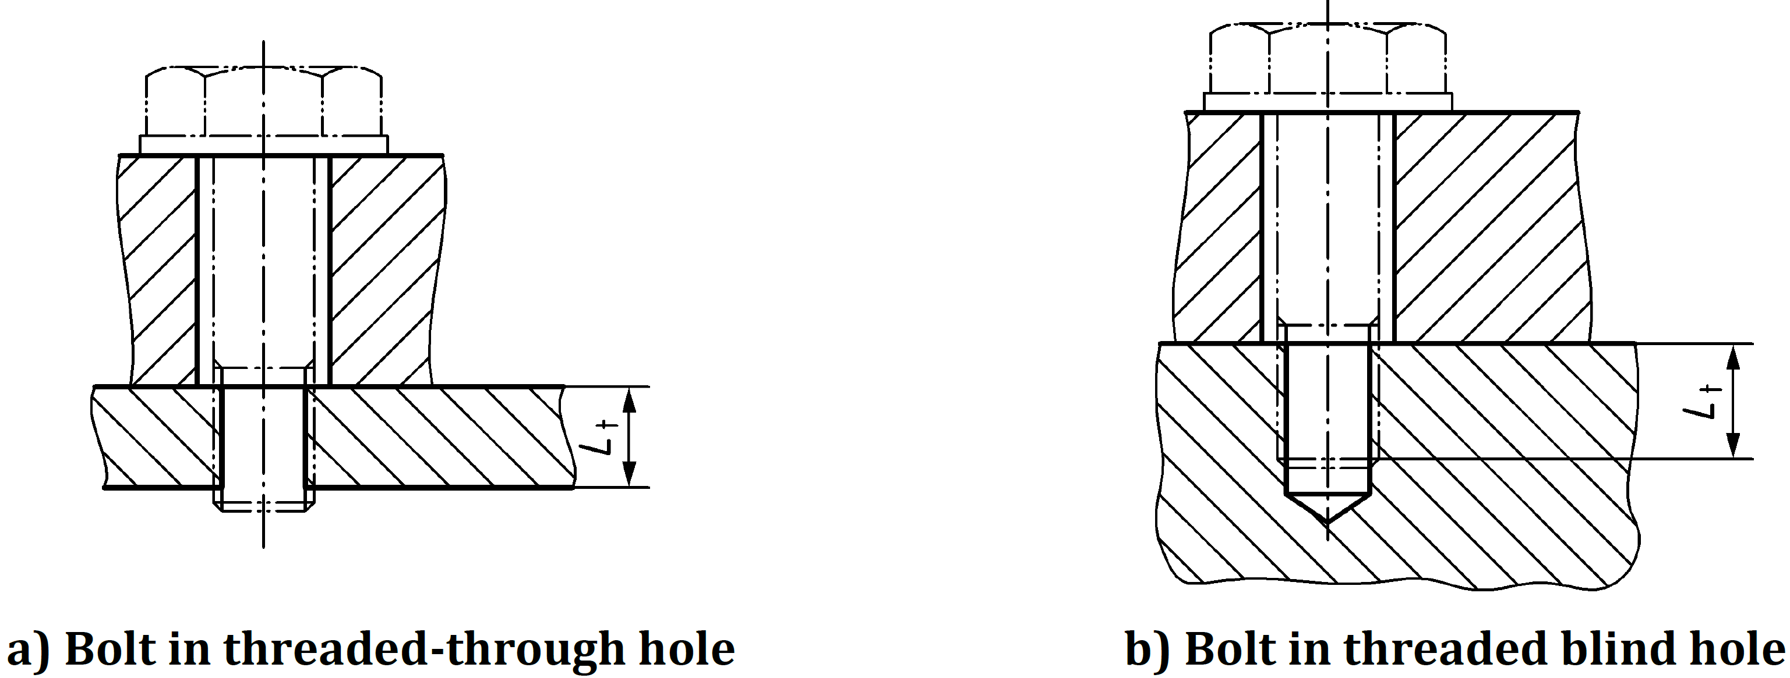
Šrouby v otvorech opatřených závitem
Předepsána délka závitu
Jinak standardní posudky šroubů
FprEN 1993-1-8:2023

Slide 29
Styčníky uzavřených průřezů

Slide 30
Styčníky uzavřených průřezů

Slide 31
Styčníky uzavřených průřezů
FOSTA P1503 - Efficient design of high-strength hollow section K-joints

Slide 32
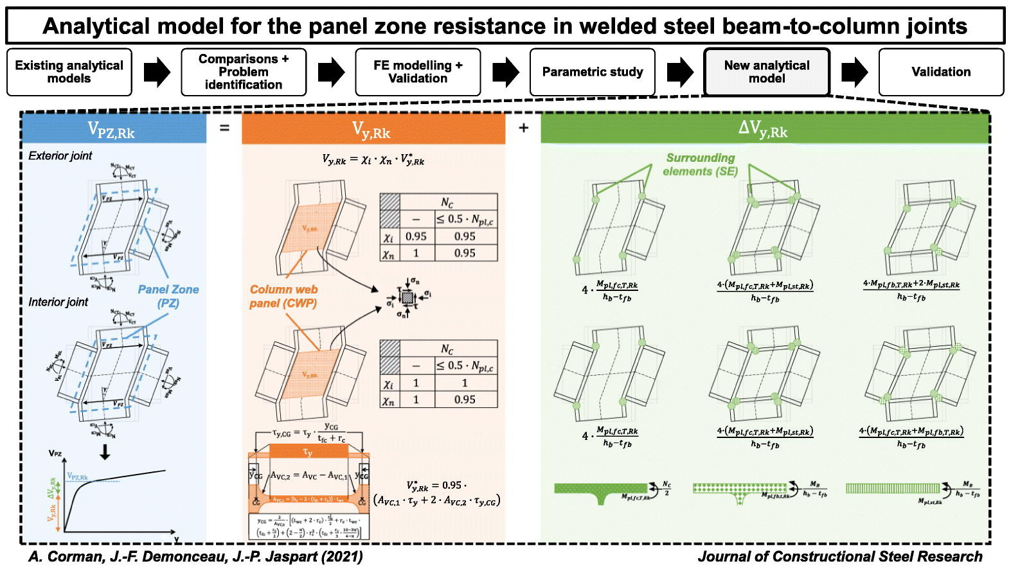
Panel stěny sloupu ve smyku
$$V_{wp,Rd}=\frac{0,9f_{y,wc}A_{wp}}{\sqrt{3} γ_{M0}}+V_{wp,add,Rd}$$
https://doi.org/10.1016/j.jcsr.2021.107099

Slide 33
Panel stěny sloupu ve smyku

Slide 34
Kotvení – tradiční vs. krátké kotvy
EN 1993-1-8
EN 1992-4

Slide 35
Přílohy normy
Annex A (normative) Structural properties of basic components ........................................................ 146
Annex B (normative) Design of moment-resisting beam-to-column joints and splices ................ 177
Annex C (normative) Design of nominally pinned connections ............................................................. 191
Annex D (normative) Design of column bases .............................................................................................. 207
V blízké budoucnosti:
Annex E (normative) Navrhování spojů metodou konečných prvků
Annex F (normative) Kloubové a momentové spoje na stojinu otevřených průřezů a ke stěně uzavřených průřezů
Annex G (normative) Návrh na kombinaci normálové síly a ohybového momentu
Kde to skončí?

Slide 36
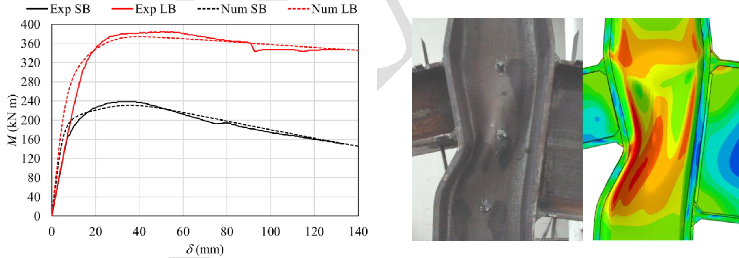
Vývoj Eurokódů
Vylepšení norem:
Několik experimentů → Numerický model → Vzorec
$$V_{wp,Rd}=\frac{0,9f_{y,wc}A_{wp}}{\sqrt{3} γ_{M0}}+V_{wp,add,Rd}$$
+ zjednodušení
+ podmínky použití

Slide 37
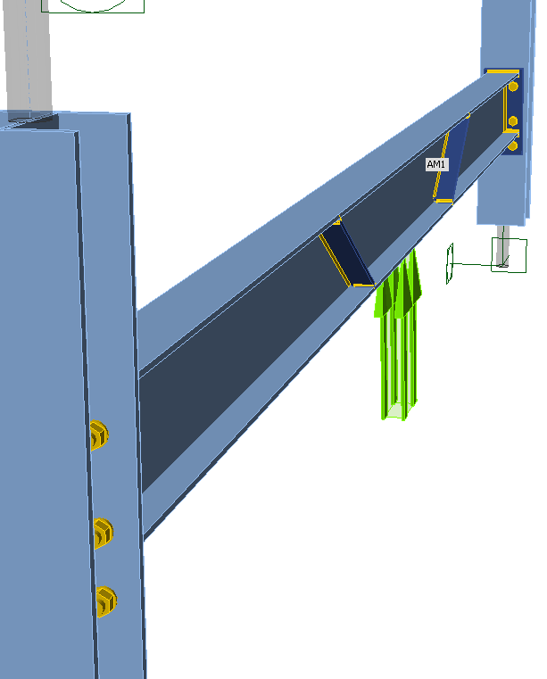
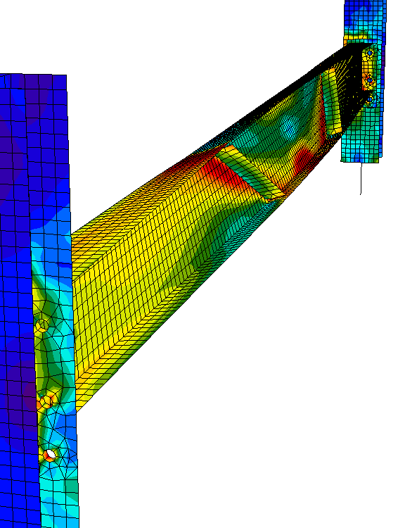
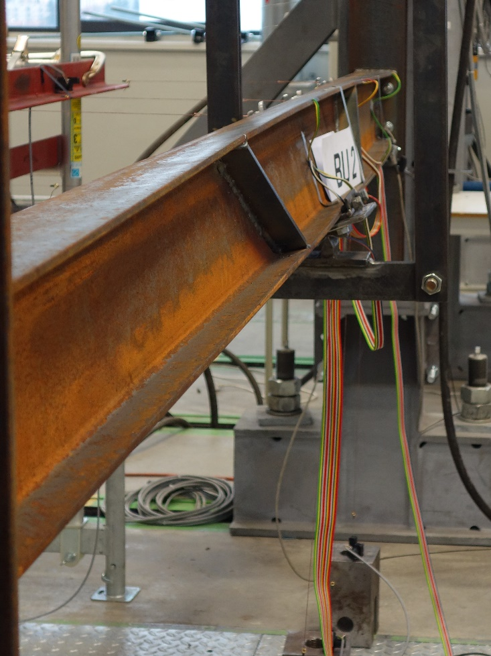
prEN 1993-1-14 – FEA

Slide 38
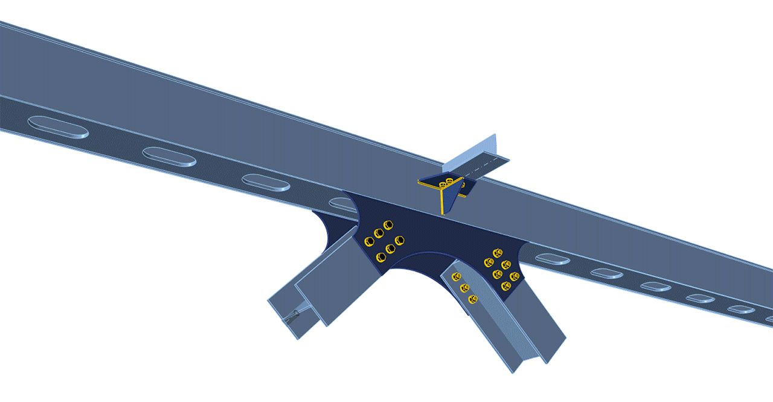
prEN 1993-1-14 – FEA

Slide 39
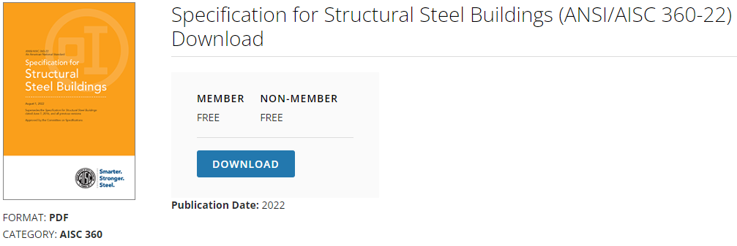
Americký přístup
Normy tvoří:
1/3 – akademici
1/3 – inženýři
1/3 – výrobci
AISC 360-22
6-letý interval
Únosnost – jasně definovaná ↔ Zatížení – DG + inženýr

Slide 40
Duktilita
Redistribuce napětí a vnitřních sil
Robustní konstrukce
Varování před selháním
Equaljoints project

Slide 41
Doporučení
ETH Zürich | AI in the Sciences and Engineering
The Structural Engineering Podcast
The Structural Engineering Channel
Brady Heywood Podcast about engineering failures
Structural Academy

Slide 42
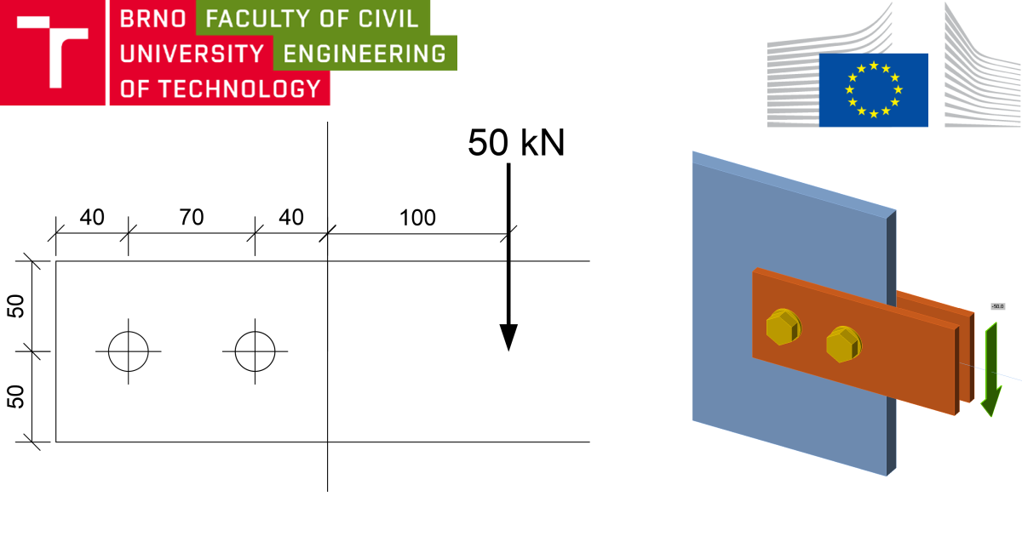
Virtuální laboratoř
https://www.ideastatica.com/cz/podpora/bolts-loaded-in-shear
https://www.ideastatica.com/cz/educational-license

